Slide 1
บทที่ 7 ประโยชน์ของสื่อดิจิทัลกับงานธุรกิจ (The benefits of digital media in business)
ผู้ช่วยศาสตราจารย์จุฑาวุฒิ จันทรมาลี
หลักสูตรวิทยาศาสตรบัณฑิต สาขาวิทยาการคอมพิวเตอร์
คณะวิทยาศาสตร์และเทคโนโลยี

Slide 2
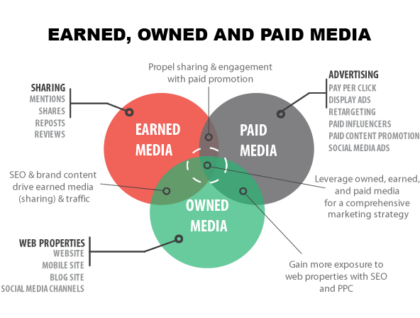
7.1 ประเภทของสื่อดิจิทัล
วิธีแบ่งประเภทของสื่อดิจิทัลตามการได้มาของสื่อช่วยให้การกำหนดแนวทางการสื่อสารกับกลุ่มเป้าหมายของ
แบรนด์ในยุคดิจิทัลได้อย่างมีประสิทธิภาพ ซึ่งสื่อแต่ละประเภทต่างก็มีจุดเด่นและจุดด้อยแตกต่างกันไป เช่น Paid Media, Earned Media และ Owned Media เป็นต้น

Slide 3
1. Owned media
Owned Media หรือ สื่อที่แบรนด์เป็นเจ้าของ คือ สื่อที่หน่วยงานธุรกิจสร้างขึ้นเพื่อใช้เผยแพร่เนื้อหาผ่านช่องทางของตัวเอง โดยไม่ต้องเสียค่าใช้จ่ายในการเผยแพร่เนื้อหา อาทิ เว็บไซต์ธุรกิจ, บัญชีโซเชียลมีเดีย, สิ่งพิมพ์ดิจิทัล, อีเมล์ รวมทั้งสื่อสิ่งพิมพ์ การใช้สื่อ Owned Media จึงเป็นเหมือนสินทรัพย์ทางการตลาดที่แบรนด์เป็นเจ้าของ นั่นหมายความว่า แบรนด์สามารถควบคุมได้ตั้งแต่ข้อความ รูปลักษณ์และสีสรรไปจนถึงรูปแบบเนื้อหา, ความถี่ในการอัปเดต, วิธีการเผยแพร่ และวิธีการประชาสัมพันธ์

Slide 4
สื่อที่แบรนด์เป็นเจ้าของ มีบทบาทสำคัญในการสื่อสารกับสมาชิก ลูกค้าประจำ ผู้มุ่งหวัง พนักงาน หุ้นส่วนและผู้มีส่วนเกี่ยวข้องกับธุรกิจให้รับรู้ถึงข้อมูลข่าวสารของแบรนด์อย่างต่อเนื่อง อาทิ คู่มือการใช้งาน การอัพเดตคุณสมบัติใหม่ๆ หรือโซลูชันสำคัญที่ช่วยให้กลุ่มเป้าหมายรับความรู้ถึงความเชี่ยวชาญและความสามารถของสินค้าและบริการ ในขณะเดียวกันก็ถูกใช้เป็นสื่อสำหรับดึงดูดผู้ชม ผู้สนใจและหล่อเลี้ยงให้กลายเป็นผู้มุ่งหวังเพื่อนำไปสู่การเปลี่ยนพวกเขากลายเป็นลูกค้าในอนาคต

Slide 5
จุดเด่น :
สามารถปรับแต่งเนื้อหาได้ตามที่ต้องการ
เผยแพร่ได้ทันที ทุกที่ ทุกเวลาที่ต้องการ
เป็นสื่อที่ผู้บริโภคใช้สำหรับอ้างอิงข้อมูล
เสริมสร้างความเชื่อมั่นและภาพลักษณ์ที่ดี
ช่วยประหยัดตันทุนการสื่อสาร
เป็นหลักประกันทางตลาดให้กับธุรกิจ
ช่วยกระตุ้นการขาย ซื้อซ้ำหรือใช้ซ้ำ
ช่วยให้การปิดการขายรวดเร็วยิ่งขึ้น
จุดด้อย :
สร้างการรับรู้ได้จำกัด
เนื้อหาอาจถูกละเลยได้โดยง่าย
ต้องการพนักงาน (หรืองบประมาณ) เพื่อสร้างข้อมูลและแพลตฟอร์ม

Slide 6
2. Paid media
Paid Media หรือ สื่อที่ต้องชำระเงินเพื่อเผยแพร่ คือ สื่อที่แบรนด์ต้องจ่ายเงินสำหรับซื้อพื้นที่ เวลา หรือตำแหน่งสำหรับเผยแพร่เนื้อหาของแบรนด์ให้เข้าถึงกลุ่มเป้าหมายที่นิยมใช้สื่อนั้นๆ อาทิ โฆษณาบนโซเชียลมีเดีย, โฆษณาบน Google, แบนเนอร์บนเว็บไซต์, โฆษณาทางหนังสือพิมพ์, สปอตโฆษณาทางวิทยุ, การเป็นสปอนเซอร์ให้กับงานประชุม-รายการโทรทัศน์, บล็อกเกอร์, ยูทูปเบอร์ หรืออาจเรียกว่า "อินฟลูเอนเซอร์" ที่ช่วยรีวิวสินค้า
สื่อแบบชำระเงิน ใช้เพื่อดึงดูดความสนใจและสร้างการรับรู้ในวงกว้าง มีบทบาทสำคัญที่ช่วยให้กลุ่มเป้าหมายพบเห็นเนื้อหาโฆษณาที่ต้องการเผยแพร่ได้ทันทีโดยไม่ต้องรอให้คนมาติดตามหรือพิมพ์ค้นหา เนื้อหาโฆษณาส่วนใหญ่จะปรากฏในลักษณะขัดจังหวะหรือแทรกขณะที่กลุ่มเป้าหมายกำลังรับชมเนื้อหาหลัก

Slide 7
จุดเด่น :
เป็นสื่อที่ช่วยสร้างการรับรู้เนื่องจากการโฆษณาทางออนไลน์มีต้นทุนต่ำ ทำให้ธุรกิจขนาดเล็กสามารถสร้างการรับรู้ได้รวดเร็วและคุ้มค่ากว่าการใช้สื่อแบบดั้งเดิม
เป็นสื่อที่ช่วยเติมเต็มความสามารถของ Owned Media และ Earned Media
มีความหลากหลายทั้งขนาด รูปแบบ ราคาที่เหมาะกับธุรกิจออไลน์
จุดด้อย :
ไม่สามารถการันตีได้ว่ากลุ่มเป้าหมายจะซื้อความคิดของคุณ เพราะเป็นการสื่อสารทางเดียว
ผู้บริโภคมักเพิกเฉยกับโฆษณาหากข้อเสนอไม่ตรงกับความต้องการ
การเผยแพร่เนื้อหาให้ครอบคลุมทำได้ยากลำบาก
ต้นทุนการเผยแพร่เนื้อหาโฆษณาผ่านสื่อแบบชำระเงินเพิ่มสูงขึ้น
จากผลสำรวจพบว่าผู้บริโภคส่วนใหญ่มองว่าเนื้อหาโฆษณาเป็นสิ่งรบกวน
การควบคุมเนื้อหาทำได้เพียงบางส่วน อาทิ ข้อความหรือแนวคิดโฆษณาที่สร้างสรรค์ และบางส่วนที่ไม่สามารถควบคุมได้ อาทิ อัลกอลิทึมของโซเชียลมีเดีย หรือหน่วยงาน กสทช. ที่คอยควบคุมเนื้อหาโฆษณาที่เผยแพร่ผ่านสื่อ

Slide 8
3. Earned media
Earned Media หรือ สื่อที่ผู้อื่นสร้างให้ คือ สื่อที่ได้มาจากการพูดถึงหรือบอกต่อ แตกต่างจาก Paid Media และ Owned Media เนื่องจากแบรนด์ไม่สามารถควบคุมทิศทางเนื้อหาที่ผ่านสื่อชนิดนี้ได้ เพราะเนื้อหานั้นได้มาจากการผู้ที่ได้ทดลองใช้สินค้าหรือบริการ หรือผู้ชม ผู้สนใจได้รับเนื้อหาคุณภาพที่เกี่ยวข้องและเป็นประโยชน์จึงยินดีที่จะเผยแพร่ แชร์เนื้อหา รีวิว หรือบอกต่อให้กับคนอื่น ๆ ในเครือข่ายของพวกเขาได้รับรู้ร่วมกัน
การที่ผู้คนเขียนถึงธุรกิจของคุณซึ่งอาจอยู่ในรูปแบบของบทความในหนังสือพิมพ์ ลิงก์ในบล็อก หรือการแบ่งปันเนื้อหาผ่านเครือข่ายสังคมออนไลน์ (Social Network) จึงมีส่วนช่วยให้ธุรกิจของคุณมีชื่อเสียงและเป็นที่รู้จักมากขึ้นจากความเชี่ยวชาญของคุณ ซึ่งอาจรวมไปถึงการถูกเชิญเข้าร่วมเพื่อพูดในงานประชุมหรือสัมมนาต่าง ๆ สื่อที่ผู้อื่นสร้างให้ จึงมีเป็นสื่อมีค่ากับแบรนด์มากที่สุด เป็นเหมือนกระจกที่ช่วยสะท้อนผลการทำงานทั้งหมดในธุรกิจของคุณ

Slide 9
จุดเด่น :
ช่วยกระจายเข้าถึงผู้คนจำนวนมาก (Viral Marketing)
ช่วยส่งเสริมให้แบรนด์ของคุณน่าเชื่อถือ ด้วยเสียงที่ถูกสร้างขึ้นจากผู้มีประสบการณ์กับแบรนด์ของคุณ
เป็นสื่อที่มักจะมีค่าใช้จ่ายน้อยที่สุด
ช่วยให้ผู้บริโภคตัดสินใจซื้อง่ายขึ้น
ช่วยเพิ่มความน่าเชื่อถือให้กับแบรนด์
จุดด้อย :
หากเนื้อหาที่กระจายออกไปเป็นเนื้อหาเชิงลบหรือไม่ต้องการให้เกิดการแบ่งปัน คุณจะไม่สามารถควบคุมได้
ไม่สามารถบอกผลกระทบของกิจกรรมจาก Earned Media จะเกิดขึ้นเมื่อใด ที่ใดหรือมากเพียงใด
เป็นสื่อที่สร้างผลกระทบต่อความน่าเชื่อถือของแบรนด์

Slide 10
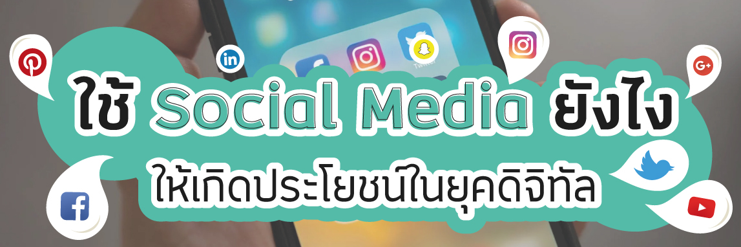
7.2 ประโยชน์ของสื่อดิจิทัลกับงานธุรกิจ
การเข้ามาของสื่อออนไลน์ โซเชียลมีเดีย และสื่อยุคดิจิทัลอื่น ๆ ส่งผลให้โครงสร้างทางการสื่อสารมีความหลากหลายมากขึ้น มากกว่าสมัยก่อนที่มุ่งเน้นการซื้อสื่อหรือลงประกาศประชาสัมพันธ์ให้ถูกสื่อและตรงกลุ่มเป้าหมาย แต่การสื่อสารการตลาดในปัจจุบันต้องอาศัยการวางแผนสร้างคอนเทนต์ที่น่าสนใจและสะท้อนภาพลักษณ์ของแบรนด์ในทิศทางที่ดี เผื่อให้เกิดเป็น Earned Media หรือสื่อที่ได้รับมาฟรีผ่านแพลตฟอร์มดิจิทัล เช่น การกดไลค์ รีทวิต การแสดงความคิดเห็น กดแชร์แบ่งปัน การรีวิวสินค้า ตลอดจนการพูดถึงบนสื่อสังคมออนไลน์ และการพูดแบบปากต่อปากทั้งหมด
โดยที่สื่อประเภท earned media เป็นหนึ่งในเป้าหมายทางการสื่อสารทางการตลาดของหลาย ๆ องค์กร เนื่องจากเป็นสื่อที่เกิดขึ้นเองตามธรรมชาติโดยไม่มีค่าใช้จ่าย และอาจมีผลประโยชน์ต่อธุรกิจในระดับมากไปจนถึงมหาศาล ใน 4 ประเด็นดังนี้

Slide 11
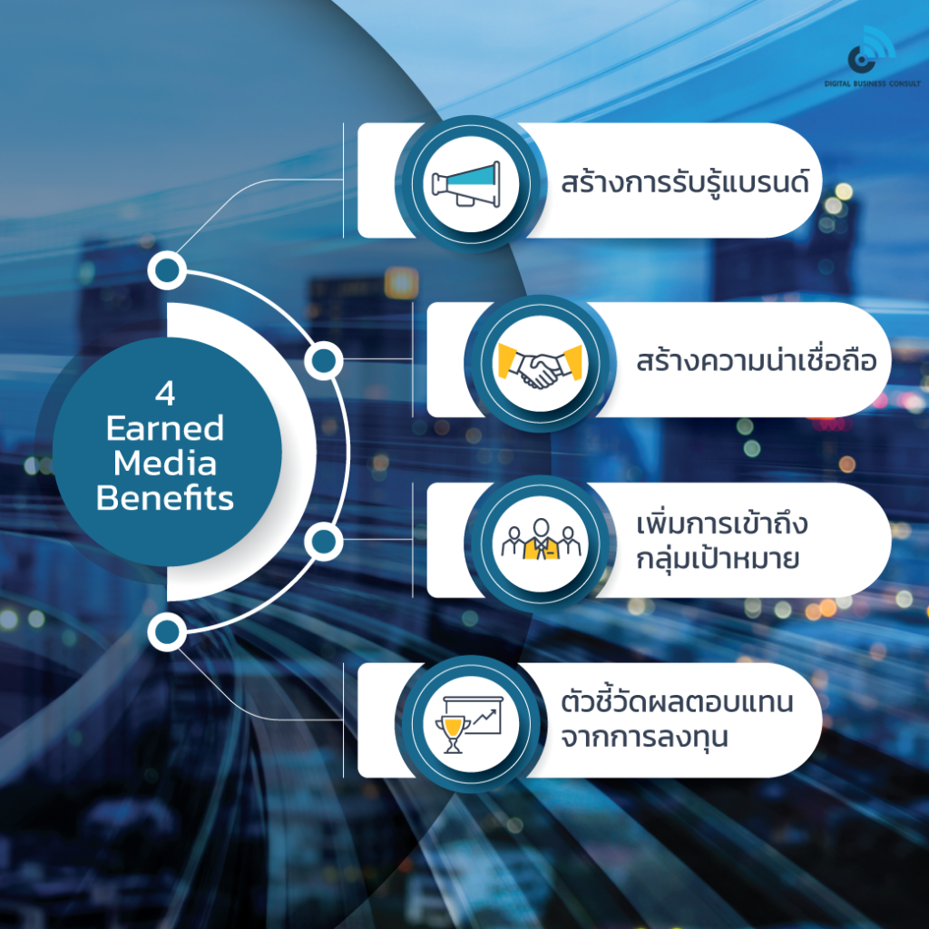
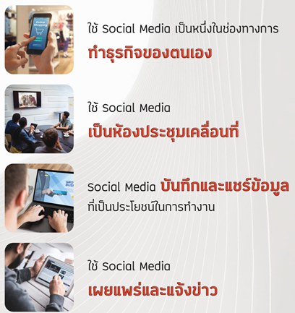
Social media Benefits

Slide 12
1. สร้างการรับรู้แบรนด์
อาจมีผู้คนจำนวนมากที่เป็น potential customer บนโลกสื่อสังคมออนไลน์ที่อาจไม่เคยเห็นหรือได้ยินเกี่ยวสินค้าและแบรนด์ของคุณ สื่อ earned media ที่เกิดขึ้นบนสื่อในวงกว้างจะช่วยให้พวกเขาได้รับรู้ว่ามีแบรนด์ของคุณอยู่ มีลักษณะหรือคุณภาพเป็นอย่างไร ซึ่งจะช่วยเพิ่มโอกาสในการขายหากสินค้าและบริการตรงตามความต้องการของกลุ่มคนเหล่านั้น

Slide 13
2. สร้างความน่าเชื่อถือ
ผู้บริโภคสมัยใหม่ฉลาด มีความคิดเป็นของตัวเอง และเท่าทันสื่อมากขึ้น จนอาจเกิดคำถามต่อการสื่อสารที่มาจากแบรนด์โดยตรงว่าเป็นความจริงมากน้อยเพียงได้ เข้าข้างตัวเองมากแค่ไหน สื่อ earned media เป็นสื่อที่เกิดขึ้นจากลูกค้าผู้ใช้งานจริง หรือบุคคลในสังคมที่ไม่ได้มีส่วนได้ส่วนเสียกับแบรนด์ จึงทำให้มีลักษณะเป็นกลางและมีความน่าเชื่อถือในกลุ่มผู้บริโภคสูงกว่าการสื่อสารที่ถูกส่งจากนักการตลาดโดยตรง การสื่อสารการตลาดเพื่อให้ได้มาซึ่ง earned media ที่มีคุณภาพจึงมีความสำคัญต่อความน่าเชื่อถือของสินค้าและแบรนด์

Slide 14
3. เพิ่มการเข้าถึงกลุ่มเป้าหมาย
การพูดถึงหรือแบ่งปันคอนเทนต์ต่อ ๆ กันบนสื่อสังคมออนไลน์มักเกิดขึ้นเมื่อเนื้อหานั้นโดนใจ ผู้คนรู้สึกมีความเกี่ยวข้องกับเนื้อหานั้น จึงต้องการแชร์ให้ผู้ที่อยู่ในวงสังคมได้รับทราบ เป็นการสร้างตัวตนบนสื่อสังคมรูปแบบหนึ่ง ซึ่งเป็นการสร้างแรงกดดันทางสังคมให้คนในวงสังคมปฏิบัติตามอีกที เมื่อผู้ที่อยู่ในวงสังคมเดียวกันได้รับสารจากเพื่อนจึงอาจแชร์ต่ออีกทอดด้วยเช่นเดียวกัน โดยกลุ่มคนที่อยู่ในวงสังคมเดียวกันมักมีลักษณะบางอย่างร่วมกัน หรือมีความสนใจคล้ายคลึงกัน ดังนั้นการมุ่งออกแบบคอนเทนต์ให้ตรงกลุ่มเป้าหมายจนเกิดการแชร์หรือพูดถึงจะช่วยเพิ่มการเข้าถึงกลุ่มเป้าหมายคนต่อ ๆ ไปในวงสังคมได้อีกมาก

Slide 15
4. ตัวชี้วัดผลตอบแทนจากการลงทุน
ในการทำธุรกิจคุณจำเป็นต้องวัดผลตอบแทนจากการลงทุนได้ (Return of Investment: ROI) สื่อประเภท earned media นับเป็นหนึ่งในตัวชี้วัดด้วยเช่นเดียวกัน โดยสื่อดิจิทัลสามารถดึงข้อมูลเกี่ยวกับการมองเห็น การเข้าถึงเนื้อหาของบุคคลรายเก่า รายใหม่ ตลอดจนจำนวนครั้งที่มีการพูดถึงสินค้าหรือแบรนด์ของคุณบนแพลตฟอร์มและลักษณะของการพูดถึง ซึ่งจะช่วยให้คุณคำนวณได้ว่าการสื่อสารการตลาดที่คุณลงทุนลงไปนั้นมีความคุ้มค่ามากน้อยเพียงใด ควรไปต่อหรือมีการวางแผนปรับปรุง

Slide 16
